Slide 1
Analisis Soal Ujian Menggunakan RapidMiner
Luthfi Zharif
Big Data Kelas A
Universitas Gadjah Mada

Slide 2
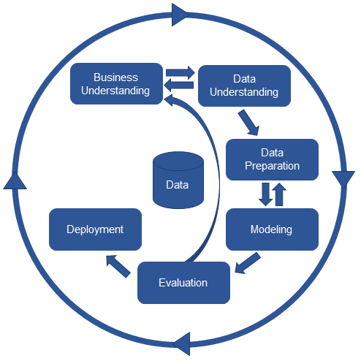
Pembahasan Jawaban berdasarkan CRISP-DM

Slide 3
Soal 1
Budi adalah manajer perusahaan penyedia jasa asuransi kesehatan. Berdasarkan artikel dan makalah ilmiah yang dibacanya, Budi menemukan bahwa ada korelasi antara berat badan, jenis kelamin dan kolesterol pada pertumbuhan penyakit jantung koroner. Budi mengusulkan kepada perusahaan tempat dia bekerja untuk membuatkan program pengelolaan berat badan dan kolesterol bagi pelanggan asuransi kesehatan.

Slide 4
Jawaban Soal 1 - Business Understanding
Perusahaan Asuransi perlu tahu tingkat risiko tiap pelanggan mengalami penyakit jantung coroner
Tingkat resiko yang perlu diketahui ada tiga jenis: Risiko rendah, sedang, dan tinggi
Dengan tahu ciri-ciri pelanggan beserta tingkat risiko nya, perusahaan bisa menentukan tarif asuransi, budget, beserta penentuan program lainnya

Slide 5
Jawaban Soal 1 – Data Understanding (1)
Dataset yang dimiliki perusahaan berupa data tubuh pelanggan dengan informasi berat (Weight), tingkat kolesterol (Cholesterol), dan jenis kelamin (Gender). Terdapat 547 baris data. Berikut deskripsi datanya:
Atribut Weight, Cholesterol, dan Gender disinyalir memiliki pengaruh terhadap risiko seseorang mengidap penyakit koroner
Dataset ini masih belum bersih, karena masih ada data outlier dan kosong. Data outlier ditemukan di tiap atribut.
    Di atribut Weight, terdapat 2 outlier bernilai 1564 dan 1986. Ada 3 data kosong
    Di atribut Cholesterol, terdapat 1 outlier bernilai 1897. Tidak ada data kosong
    Di atribut Gender, terdapat 1 outlier bernilai 11 yang tidak bermakna apa-apa. Ada 1 data kosong
Weight | Pounds (lbs)
Cholesterol | Tingkat Kolesterol
Gender | 0 = perempuan | 1 = Laki-Laki

Slide 6
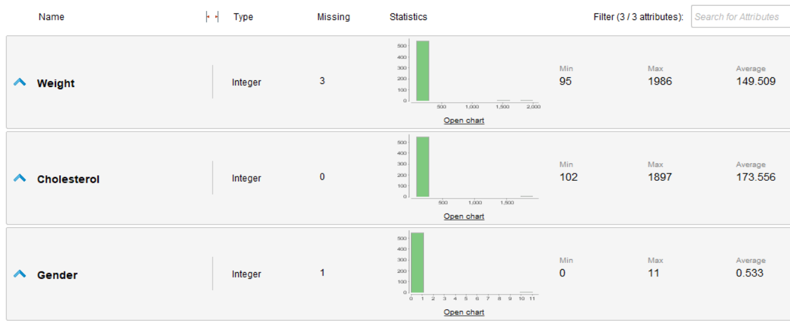
Jawaban Soal 1 – Data Understanding (2)

Slide 7
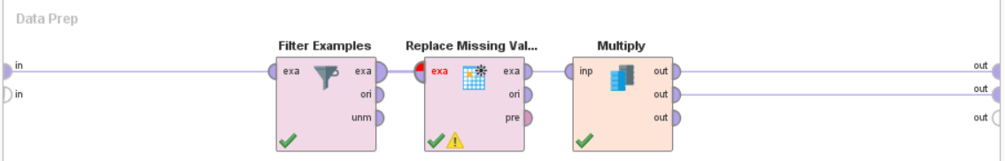
Jawaban Soal 1 – Data Preparation
Untuk menghadapi kotornya data tersebut, kita perlu melakukan praproses data
Praproses dilakukan dengan dua tahap: Filter Outlier, Ubah Data Kosong
Tahap filter outlier menghapus baris data yang memiliki nilai outlier
Tahap ubah data kosong mengganti data yang kosong dengan rerata
Tahap praproses menghasilkan 539 data bersih

Slide 8
Jawaban Soal 1 - Modeling (1)
Berdasarkan kebutuhan awal di tahap “Business Understanding”, maka dataset ini membutuhkan pemodelan clustering
Pemodelan clustering dalam tahap kali ini menggunakan Kmeans Clustering
Untuk mengetahui jumlah kluster optimal, digunakan Indeks Davies Bouldin. Semakin kecil indeks, semakin baik
Jumlah Kluster | Indeks Davies Bouldin
2 | - 0,492
3 | - 0,493
4 | - 0,513
5 | - 0,528
6 | - 0,544
7 | - 0,554

Slide 9
Jawaban Soal 1 - Modeling (2)
Hasil iterasi jumlah clustering menunjukkan semakin banyak kluster nya, semakin rendah indeks Davies Bouldin nya.
Namun, berdasarkan deskripsi “Business Understanding”, perusahaan hanya perlu tahu 3 tingkat risiko saja, yaitu Rendah, Sedang, dan Tinggi
Dengan demikian, kita hanya perlu menggunakan 3 kluster saja untuk menjawab kebutuhan perusahaan

Slide 10
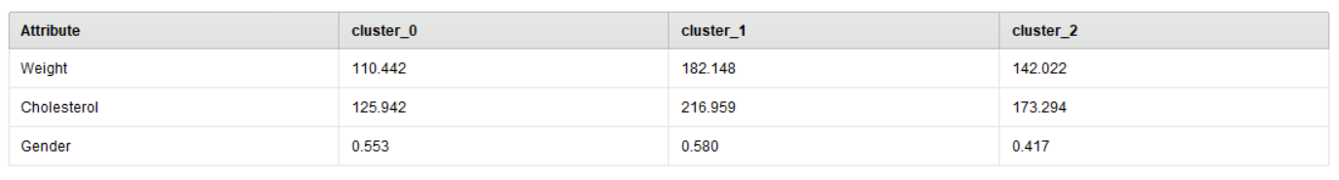
Jawaban Soal 1 – Evaluation (1)
Dengan menggunakan 3 kluster, kita bisa melihat centroid data berdasarkan atribut:
Untuk atribut Weight dan Cholesterol, besar centroid mengikuti persamaan berikut: cluster_0 < cluster_2 < cluster_1
Hanya atribut Gender yang mengikuti persamaan: cluster_2 < cluster_0 < cluster_1
Kemungkinan besar, cluster ditentukan oleh besarnya Weight dan Cholesterol saja. Hal ini mungkin menunjukkan tingkat risiko tergantung dari besar Weight dan Cholesterol

Slide 11
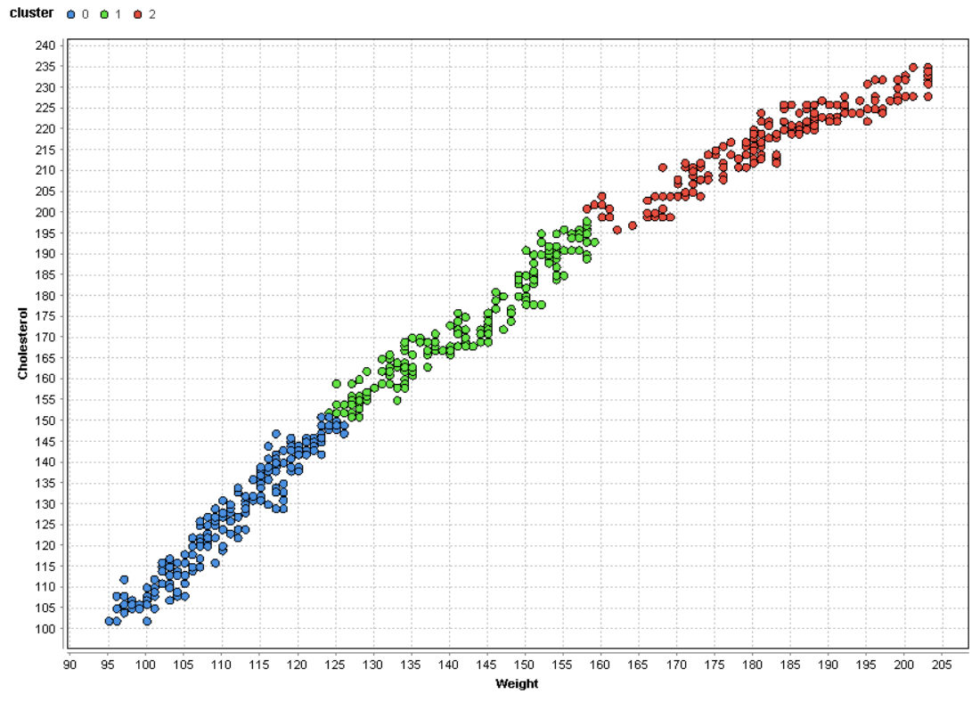
Jawaban Soal 1 – Evaluation (2)
Berdasarkan penemuan tersebut, kita ubah label cluster dengan angka 0, 1, dan 2. Angka ini secara berurutan menunjukkan tingkat Weight dan Cholesterol nya. Kemudian dibuat scatter plot nya:

Slide 12
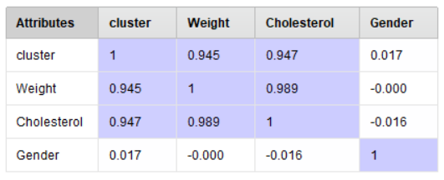
Jawaban Soal 1 – Evaluation (3)
Scatter plot menunjukkan kluster terpisah secara cukup bagus, tanpa adanya irisan antar kluster yang terlalu besar
Jika kita melihat correlation matrix pada kluster, kita temukan cluster punya korelasi positif dengan Weight dan Cholesterol. Gender tidak memiliki pengaruh terhadap kluster nya
Berdasarkan pengetahuan bahwa kolesterol dan berat badan punya korelasi positif dengan kemungkinan seseorang menderita penyakit jantung coroner, bisa dikatakan bahwa cluster 0, 1, dan 2 menunjukkan tingkat risiko yang dibutuhkan oleh perusahaan

Slide 13
Jawaban Soal 1 – Deployment (1)
Hasil clustering berhasil membagi dataset menjadi tiga jenis kluster:
    Kluster “0” atau Risiko rendah
    Kluster “1” atau Risiko menengah
    Kluster “2” atau Risiko tinggi
Klustering didasarkan pada Weight dan Cholesterol, dan tidak bergantung pada Gender

Slide 14
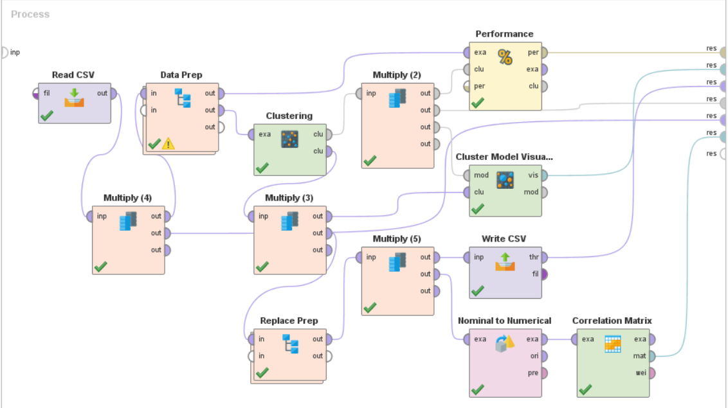
Jawaban Soal 1 – Deployment (2)

Slide 15
Soal 2
Budi melanjutkan program berikutnya yaitu program pengelolaan kesehatan sehingga dapat menghindarkan pelanggan dari kemungkinan terkena serangan jantung. Untuk bisa sukses melakukan program ini, Budi harus menemukan pola, pelanggan asuransi dengan profile seperti apa yang kemungkinan terkena serangan jantung.

Slide 16
Jawaban Soal 2 – Business Understanding
Perusahaan asuransi butuh mengetahui pelanggan mana yang kemungkinan dapat mengalami penyakit jantung
Dengan mengetahui mana pelanggan yang dapat terserang penyakit jantung, perusahaan dapat mengatur budget dan program-program agar lebih efisien
Perusahaan perlu membuat model kecerdasan buatan untuk memprediksi setiap pelanggannya.

Slide 17
Jawaban Soal 2 – Data Understanding (1)
Pada soal ini, dataset yang dimiliki Budi / Perusahaan berisi kondisi pelanggan beserta status penyakit (SeranganJantung.csv). Berikut adalah isi dataset:
Atribut “Serangan Jantung” adalah label, sedangkan lainnya adalah atribut predictor
Status Pernikahan | 0 = belum menikah | 1 = menikah | 2 = duda | 3 = janda
Jenis Kelamin | 0 = perempuan | 1 = laki-laki
Umur | Umur pelanggan
Kolesterol | Tingkat kolesterol pelanggan
Kategori Berat Badan | 0 = normal | 1 = kelebihan berat badan | 2 = obesitas
Pelatihan Pengelolaan Stress | 0 = tidak ikut | 1 = ikut
Tingkat Stres | 0-100
Serangan Jantung | 0 = no 1 = yes

Slide 18
Jawaban Soal 2 – Data Understanding (2)
Dataset ini masih belum bersih, karena masih ada data outlier dan kosong. Data outlier ditemukan di tiap atribut.
    Di atribut Umur, terdapat 2 outlier bernilai 750 dan 735. Ada 3 data kosong
    Di atribut Status Pernikahan, terdapat 2 data kosong
    Di atribut Jenis Kelamin, terdapat 1 data kosong
    Di atribut Kategori Berat Badan, terdapat 2 data kosong
    Di atribut Kolesterol, terdapat 2 outlier bernilai 1438 dan 1430. Ada 3 data kosong
    Di atribut Pelatihan Pengelolaan Stress, ada 1 data kosong
    Di atribut Tingkat Stress, ada 2 outlier bernilai 650 dan 400

Slide 19
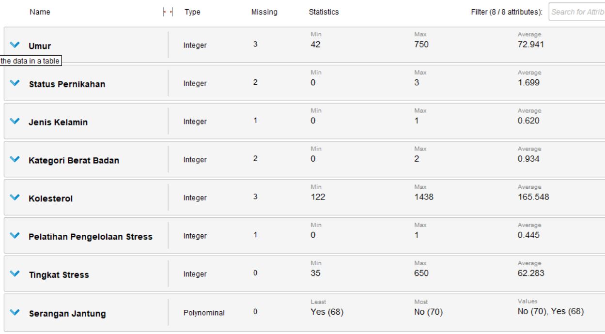
Jawaban Soal 2 – Data Understanding (3)

Slide 20
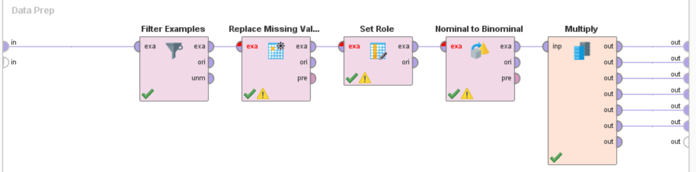
Jawaban Soal 2 – Data Preparation
Untuk menghadapi kotornya data tersebut, kita perlu melakukan praproses data
Praproses dilakukan dengan tiga tahap: Filter Outlier, Ubah Data Kosong, dan Ubah Tipe Atribut
Tahap filter outlier menghapus baris data yang memiliki nilai outlier
Tahap ubah data kosong mengganti data yang kosong dengan rerata
Tahap ubah tipe atribut mengganti tipe atribut “Serangan Jantung” sebagai label dan binominal
Tahap praproses menghasilkan 126 data bersih

Slide 21
Jawaban Soal 2 - Modeling (1)
Berdasarkan kebutuhan awal di tahap “Business Understanding”, maka dataset ini membutuhkan pemodelan klasifikasi
Pemodelan klasifikasi dalam tahap kali ini menggunakan 4 macam algoritma, yaitu Decision Tree, SVM, Neural Network, dan Naïve Bayes. Tiap algoritma tidak dilakukan tuning untuk melihat baseline performance nya
Namun sebelum dilakukan pemodelan, kita perlu tahu bagaimana korelasi antar atribut

Slide 22
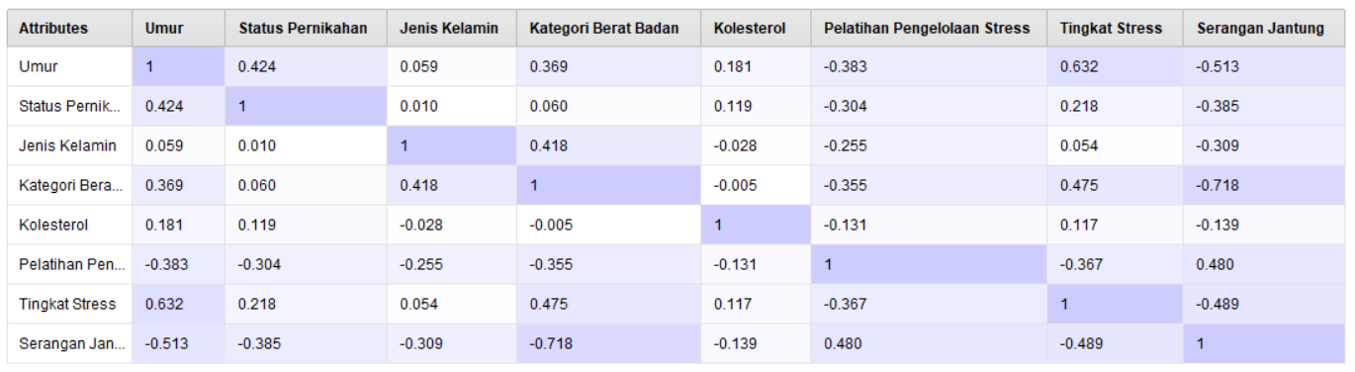
Jawaban Soal 2 - Modeling (2)
Antara predictor vs. predictor ditemukan tidak ada atribut yang berkorelasi secara tinggi. Hal ini baik karena tidak menyebabkan collinearity
Dari perbandingan atribut predictor vs. label, yang paling terlihat korelasinya adalah Kategori Berat Badan. Korelasinya bernilai negatif (- 0,718)

Slide 23
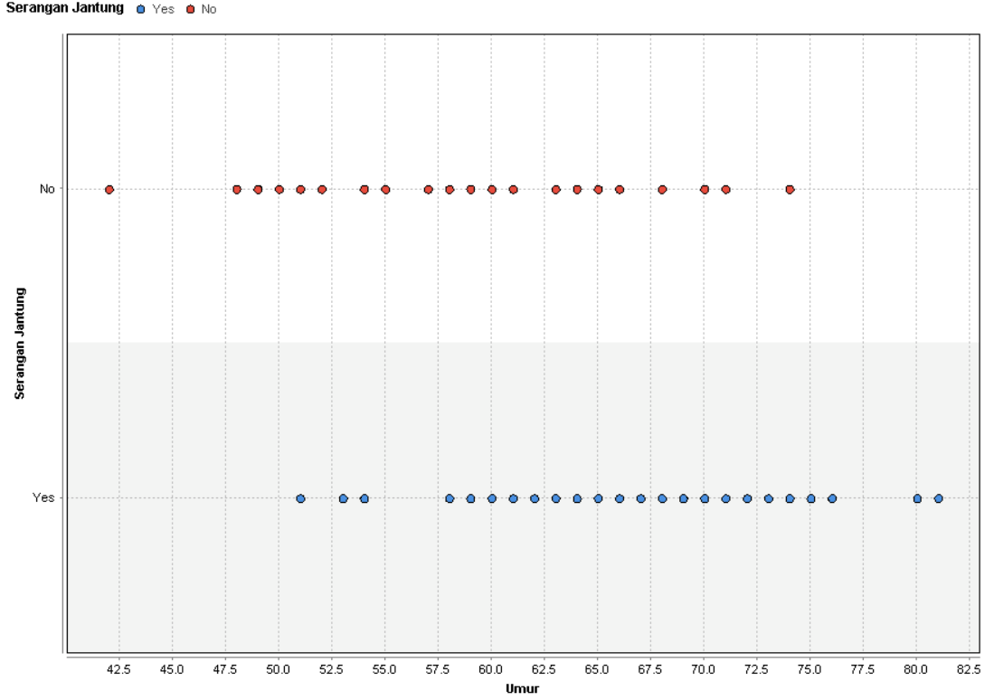
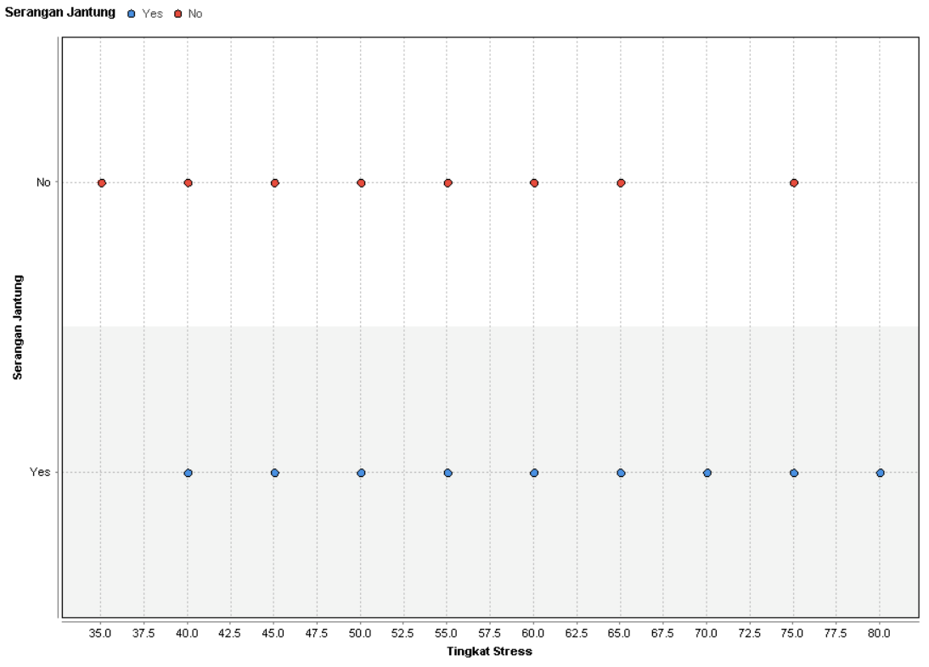
Jawaban Soal 2 - Modeling (3)
Kita ambil contoh scatter plot pada perbandingan Umur vs. Serangan Jantung (- 0,513) dan Tingkat Stress vs. Serangan Jantung (- 0,489). Terlihat bahwa masih ada tumpeng tindih di kedua plot tersebut

Slide 24
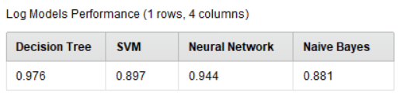
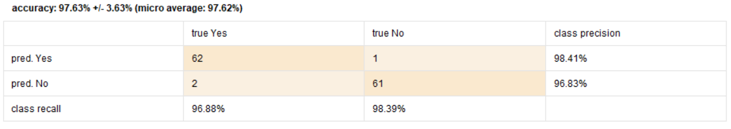
Jawaban Soal 2 - Modeling (4)
Dengan mengkomparasi keempat algoritma data mining, ditemukan Decision Tree memiliki akurasi terbaik, yaitu 97,6%
Jika kita melihat Confusion Matrix nya, ada 1 False Positive dan 2 False Negative. Hal ini menunjukkan ada 2 pelanggan yang gagal dideteksi menderita jantung coroner.
Tuning model dapat dikembangkan lebih jauh lagi untuk meningkatkan akurasi model

Slide 25
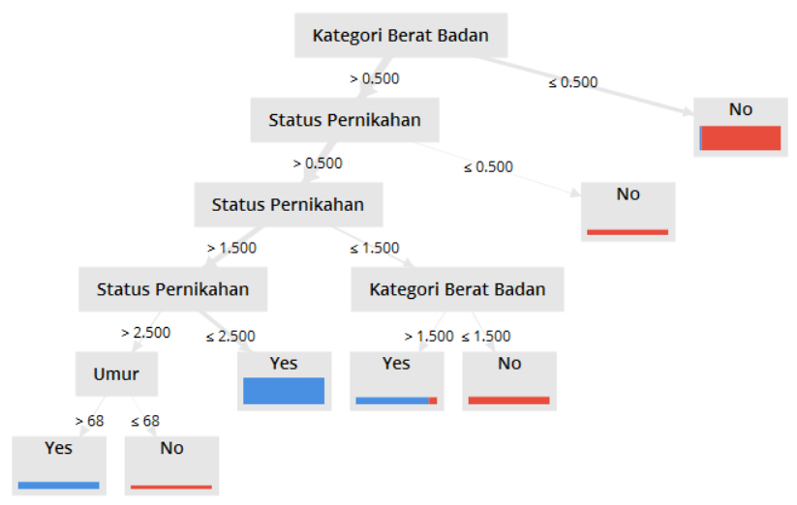
Jawaban Soal 2 - Modeling (5)
Selain akurasinya yang tinggi, algoritma Decision Tree juga dapat menghasilkan grafik pohon yang menggambarkan alasan dibalik pengambilan keputusannya.
Decision Tree hanya menggunakan “Kategori Berat Badan”, “Status Pernikahan”, dan “Umur”. Ini menunjukkan ketiga atribut tersebut penting untuk mendeteksi penyakit

Slide 26
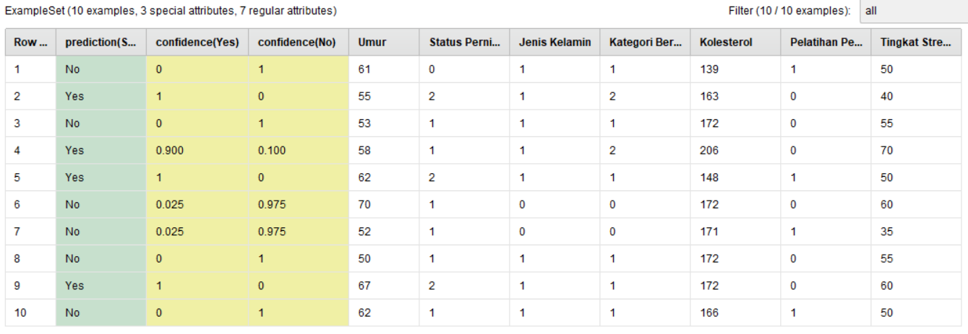
Jawaban Soal 2 – Evaluation
Hasil model Decision Tree kemudian diterapkan pada data tes (SeranganJantung-PelangganBaru.csv) yang diproses seperti data latih
Didapatkan bahwa dari 10 data tes, hanya 4 pelanggan yang mungkin mengidap jantung coroner. Nilai confidence nya juga sudah meyakinkan dengan salah satu nilainya yang sebesar > 0,9

Slide 27
Jawaban Soal 2 – Deployment (1)
Dari langkah-langkah tersebut, didapatkan pemodelan kecerdasan buatan terbaik oleh Decision Tree dengan akurasi 97,6%
Model kecerdasan buatan berhasil memprediksi 10 data tes dengan tingkat confidence di salah satu value nya yang besar (> 0,9)
Model kecerdasan buatan disimpan untuk penggunaan selanjutnya dengan operator “Write Model” di RapidMiner

Slide 28
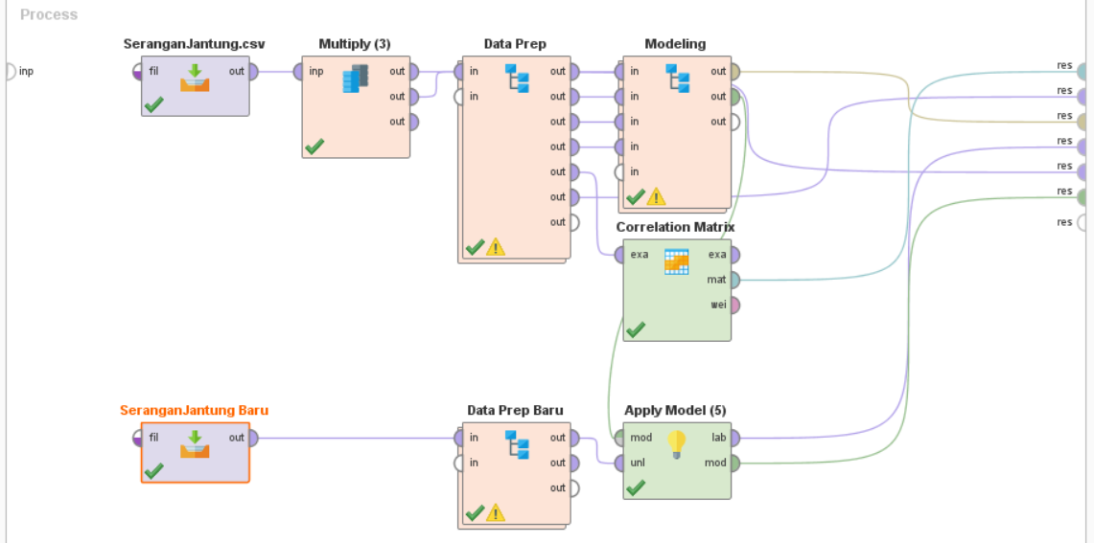
Jawaban Soal 2 – Deployment (2)

Slide 29
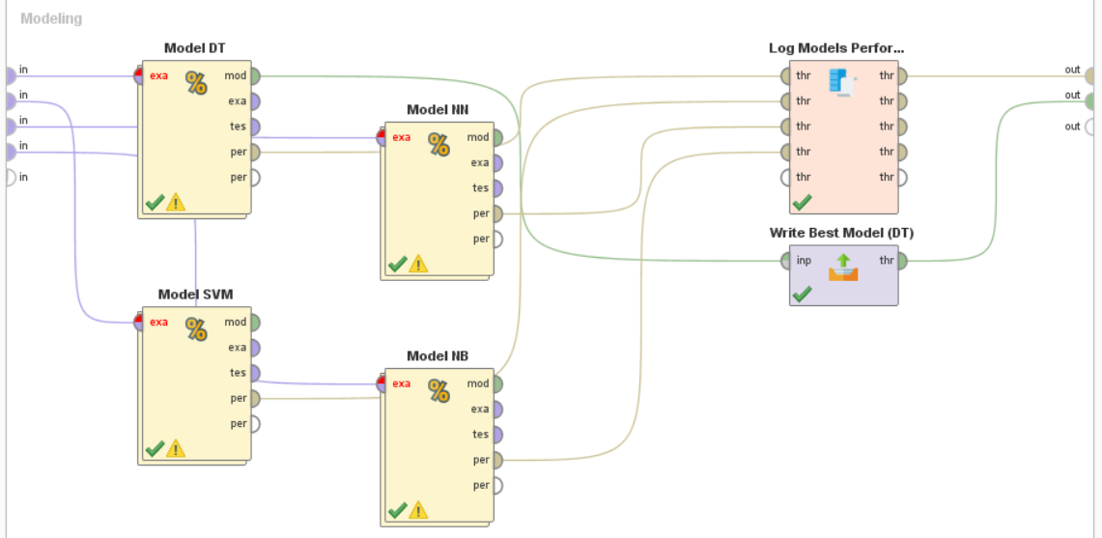
Jawaban Soal 2 – Deployment (3)

